Slide 1
С Днем знаний!
Поздравляю с началом нового учебного года!

Slide 2
1 сентября
Здравствуй, год учебный, школьный!
В добрый путь, ученики!
Перезвоном колокольным
Пусть звенят, звенят звонки!

Slide 3
Желаю вам
новых интересных открытий

Slide 4
Желаю вам
отличных знаний
И снова в позолоте тополя,
А школа - как корабль у причала,
Где ждут учеников учителя,
Чтоб новой жизни положить начало.

Slide 5
Желаю вам
захватывающих книг

Slide 6
Желаю вам
Вам предстоит еще весь год учиться.
Должны порадовать вы нас, учителей,
Успехов обязательно добиться
И стать еще значительно умней!

Slide 7
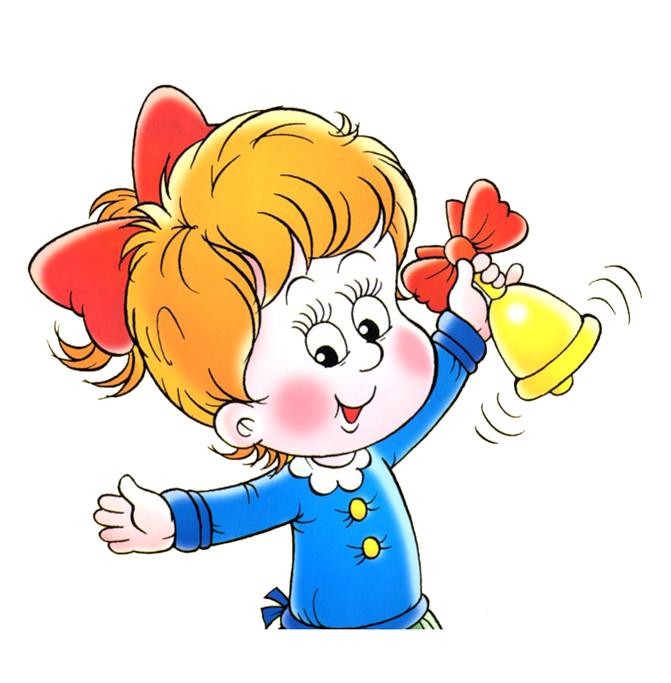
Добро пожаловать в страну знаний!

